Slide 1
Au jardin, ne fermez pas les yeux devant le danger.
Entreprise, événement, date
Nom

Slide 2
Statistique
Chaque année, quelque 14 000 personnes se blessent en effectuant des travaux de jardinage.

Slide 3
Vidéo «Jardiner sans accident»

Slide 4
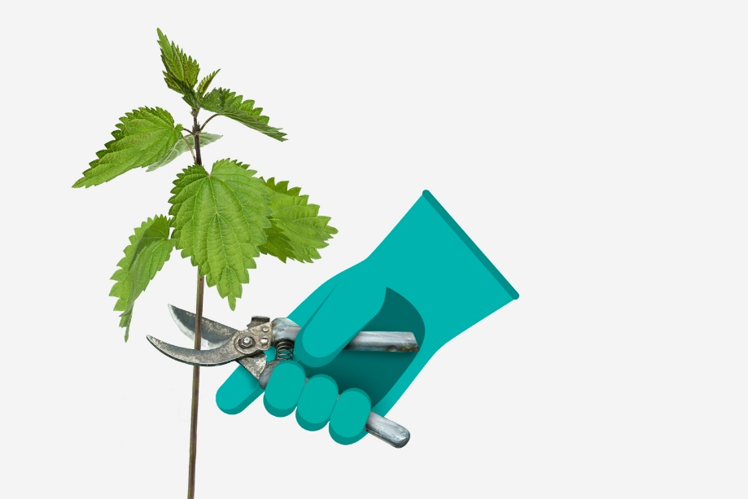
Instructions générales de sécurité
Prévoyez suffisamment de temps. Une bonne préparation est essentielle.
Portez des chaussures robustes, fermées et à semelle profilée.
Adoptez une position stable et veillez à ne pas être trop à l’étroit.
Portez votre équipement personnel de protection, en fonction des travaux effectués et des appareils utilisés (lunettes de protection, gants, protection auditive et/ou masque respiratoire).
Source: pba.ch/produits

Slide 5
Instructions générales de sécurité
Utilisez les machines et appareils conformément à l’usage prévu.
Utilisez une échelle stable pour les travaux en hauteur.
Branchez les appareils électriques sur une prise dotée d’un disjoncteur FI.

Slide 6
Ne sous-estimez pas la hauteur
Lorsque vous travaillez en hauteur, utilisez une échelle stable répondant à la norme SN EN 131.
Utilisez toujours l’échelle appropriée en fonction des travaux à effectuer.
Portez des chaussures robustes et antidérapantes.
Posez toujours l’échelle sur une surface plane, solide et antidérapante.
Veillez à ce que les pieds de l’échelle ne puissent pas glisser (embouts antidérapants, pointes métalliques ou cales).

Slide 7
Ne sous-estimez pas la hauteur
Si vous utilisez une échelle simple, veillez à bien choisir le point d’appui. Fixez le haut de l’échelle avec une corde ou une sangle pour ne pas qu’elle glisse latéralement.
L’angle d’inclinaison idéal est d’environ 70°.
Si vous utilisez une échelle double, veillez à ce que le dispositif de maintien de l’écartement soit intact. N’utilisez jamais une échelle double pliée en tant qu’échelle simple.
Empruntez toujours une échelle le visage tourné vers celle-ci et tenez-vous aux montants.

Slide 8
Ne sous-estimez pas la hauteur
Gardez toujours les deux pieds sur les échelons et ne vous penchez pas sur le côté.
Ne montez jamais sur les trois derniers échelons pour travailler.
N’effectuez que de petites tâches du haut d’une échelle.
Contrôlez régulièrement vos échelles et effectuez un contrôle plus approfondi une fois par an. Une échelle défectueuse doit être immédiatement réparée ou remplacée.
Une échelle n’est pas toujours nécessaire. Utilisez une élagueuse sur perche pour tailler arbustes et buissons en restant à même le sol.

Slide 9
Consignes pour les appareils à moteur
Lorsque vous utilisez une machine ou un appareil à moteur, lisez attentivement le mode d’emploi et soyez conscient des risques.
Avant d’utiliser tout appareil, vérifiez que les câbles et les prises sont intacts, que vous disposez de tous les accessoires nécessaires et que les outils sont propres et bien affûtés.

Slide 10
Consignes pour les appareils à moteur
N’enlevez pas les dispositifs de sécurité.
Eloignez toute personne (en particulier les enfants) de votre espace de travail.
Ne laissez jamais un appareil prêt à l’emploi sans surveillance.
Éteignez ou débranchez l’appareil si vous devez le nettoyer ou interrompre vos travaux. S’il s’agit d’un moteur à combustion, retirez la cosse de la bougie d’allumage.
Faites réparer tout appareil défectueux par un spécialiste.

Slide 11
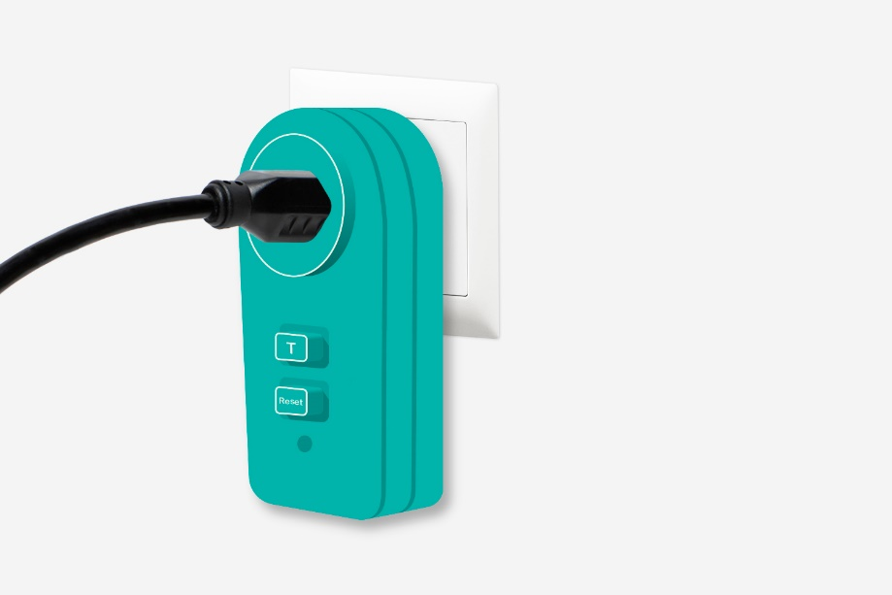
Consignes spécifiques aux appareils électriques
N’utilisez pas les appareils électriques en cas de pluie.
Utilisez uniquement des câbles électriques destinés à un usage extérieur.
En plein air, utilisez toujours une prise munie d’un disjoncteur de protection à courant de défaut (disjoncteur FI).
Vérifiez que l’interrupteur de l’appareil est en position d’arrêt avant de le brancher à la prise ou d’insérer la batterie.
Source: bfpach/produits

Slide 12
Consignes spécifiques aux appareils électriques
Utilisez un enrouleur pour tondeuse à gazon.
Assurez-vous que le câble ne se trouve pas dans votre espace de travail. Veillez à ce qu’il soit bien visible (câble de couleur rouge ou orange p. ex.).
Fixez le câble dans son support et ce, sur l’appareil et à votre ceinture.

Slide 13
Consignes spécifiques aux moteurs à combustion
N’utilisez ces appareils qu’en plein air.
Versez l’essence au moyen d’un entonnoir et uniquement lorsque le moteur est éteint et qu’il a refroidi.
Conservez toujours l’essence dans un récipient approprié.
Attention: les moteurs à combustion deviennent vite très chauds (risque de brûlure).

Slide 14
Tondeuse à gazon
Portez des chaussures fermées et robustes, un pantalon, des lunettes de protection, des gants et éventuellement une protection auditive.
Ramassez les cailloux, branches, jouets ou objets décoratifs avant de commencer à tondre.
Si votre terrain est pentu, passez la tondeuse perpendiculairement à la pente.
Ne tondez jamais en marche arrière car le risque de trébucher est plus élevé.
Ne mettez jamais la main sous la tondeuse lorsqu’elle est en marche. → Arrêtez le moteur et débranchez la prise!

Slide 15
Débroussailleuse
Portez des chaussures fermées et montantes (des bottes p. ex.), des vêtements à manches longues et un pantalon, des lunettes avec protection latérale, des gants et éventuellement une protection auditive.
Ramassez les cailloux, branches, jouets ou objets décoratifs avant de commencer à travailler.
Réglez la poignée et la bandoulière en fonction de votre taille.
Tenez toujours l’appareil à deux mains.
Travaillez perpendiculairement à la pente.
N’ajustez la longueur du fil que lorsque la débroussailleuse est éteinte (procurez-vous éventuellement un appareil avec réglage automatique).

Slide 16
Taille-haie
Portez des chaussures fermées et robustes, des vêtements à manches longues et un pantalon, des lunettes avec protection latérale, des gants et éventuellement une protection auditive.
Vérifiez que la haie est exempte d’objets tels que des fils de fer ou des lampions.
Utilisez un appareil à double commande de sécurité.
Guidez toujours l’appareil des deux mains.
Faites attention aux endroits/secteurs dangereux (proximité à la route p. ex.)

Slide 17
Broyeur
Portez des chaussures fermées et robustes, des vêtements à manches longues et un pantalon, des lunettes avec protection latérale, des gants et éventuellement une protection auditive.
Posez le broyeur sur une surface plane et solide.
Veillez à ce que les copeaux puissent bien s’évacuer afin que la machine ne se bouche pas.
Attendez que le moteur tourne à plein régime avant d’insérer les matières à broyer.
Ne mettez jamais vos mains dans l’entonnoir. Utilisez un poussoir pour rajouter des végétaux à broyer.

Slide 18
Attention aux produits chimiques
Avant d’utiliser des produits de jardinage chimiques, vérifiez s’il existe une alternative naturelle.
Utilisez, stockez et éliminez les produits chimiques uniquement conformément aux instructions.
Consultez les symboles et les mentions de danger figurant sur l’emballage.

Slide 19
Attention aux produits chimiques
Portez des gants, des lunettes de protection et, si nécessaire, un masque respiratoire et des vêtements à manches longues lorsque vous utilisez des produits chimiques.
Conservez toujours les produits chimiques dans leur emballage d’origine et sous clé dans une armoire de sécurité.
Placez toujours les substances dangereuses hors de portée des enfants.

Slide 20
Une fois les travaux terminés...
Nettoyez votre équipement personnel de protection, vos appareils/outils de jardinage et les câbles. Vérifiez qu’ils ne sont pas abîmés.
N’aspergez jamais d’eau les appareils électriques.
Munissez les outils tranchants d’une protection.
Rangez vos outils sur une surface stable. Les appareils électriques quant à eux doivent être à l’abri de l’humidité.
Dirigez toujours les pointes, les dents et les lames vers le bas ou vers le mur.
Rangez vos échelles à l’abri des intempéries, surtout si elles sont en bois.

Slide 21
Plus d’informations
Apprenez-en plus sur la prévention des accidents sur bpa.ch.

